Slide 1
平衡树
范天泷

Slide 2
二叉搜索树-Binary Search Tree (BST)
性质：
若它的左子树不为空，则左子树上所有节点的值都小于根节点的值
若它的右子树不为空，则右子树上所有节点的值都大于根节点的值
它的左右子树也分别为二叉搜索树

Slide 3
BST-插入
将一个元素插入一个二叉搜索树，需要将插入元素与当前节点元素进行比较：
若插入元素等于当前节点元素，则说明已插入过该元素，退出函数。
若插入元素小于当前节点元素，如果当前节点左子树为空，则将该节点左子树定为当前插入元素，否则，继续对当前节点的左子树进行操作。
类似的，若插入元素大于当前节点元素，如果当前节点右子树为空，则将该节点右子树定为当前插入元素，否则，继续对当前节点的右子树进行操作。

Slide 4
BST-查询
查询一个元素是否在二叉搜索树中，需要将查询元素与当前节点元素进行比较：
若查询元素等于当前节点元素，则返回1。
若查询元素小于当前节点元素，如果当前节点左子树为空，则返回0，否则，继续对当前节点的左子树进行操作。
类似的，若查询元素大于当前节点元素，如果当前节点右子树为空，则返回0，否则，继续对当前节点的右子树进行操作。

Slide 5
BST-删除
删除二叉搜索树中的一个元素，需要将删除元素与当前节点元素进行比较：
若删除元素等于当前节点元素，如果当前节点无子树，则将当前节点设置为空，否则，将当前节点设置为当前节点的一个子树，操作完后退出函数。
若删除元素小于当前节点元素，如果当前节点左子树为空，则退出函数，否则，继续对当前节点的左子树进行操作。
类似的，若删除元素大于当前节点元素，如果当前节点右子树为空，则退出函数，否则，继续对当前节点的右子树进行操作。

Slide 6
替罪羊树-Scapegoat Tree
替罪羊树，英文名Scapegoat ，是平衡树中最简单的一种。
替罪羊树可以当作一棵非常暴力的二叉搜索树，因为它除了在子树不平衡时会暴力重构（不然为什么叫它平衡树）以外几乎和BST没有任何区别。

Slide 7
ScapegoatTree-插入
与BST几乎一致。

Slide 8
ScapegoatTree-删除
在删除替罪羊树上的一个元素时，我们并不会将其暴力删除（虽然替罪羊树在重构时非常暴力，但它的暴力是有选择性的，不然复杂度还不上天），而是标记这个节点不存在，并在计算它所在子树大小时将实际大小减1。

Slide 9
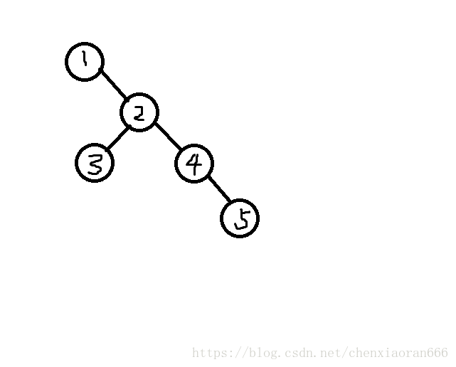
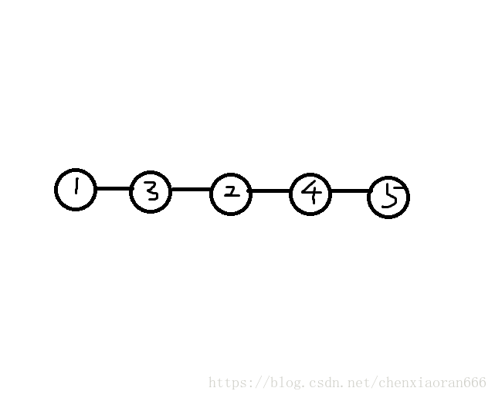
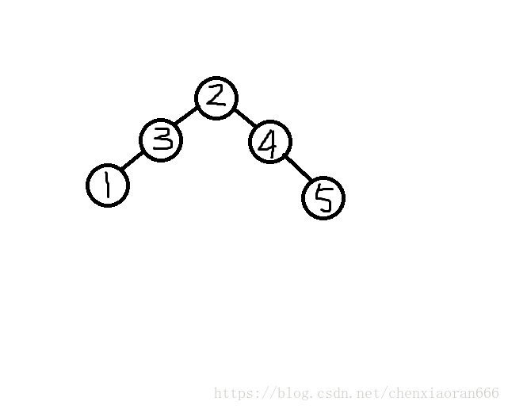
ScapegoatTree-重构
假设上图是一棵需要重构的子树（圆圈中是节点编号而不是节点权值）。
那么，我们就先非常暴力地将其拍扁
然后，再将它以最中间的节点为新的根，重新拎起来
重构就完成了。是不是一个极其暴力的过程？

Slide 10
ScapegoatTree-查询
注意避开已删除结点即可

Slide 11
如何平衡？
如何保持矮矮胖胖的完美身材？？
“如果你的树经历过许多 insert/remove 等等 岁月的沧桑, 越长越歪, 在适当的时候对它进 行一下旋转手术, 不就可以将它变回矮矮胖 胖四平八稳的美丽模样吗?” ——旋转！

Slide 12
如何旋转
二叉左旋 根是Root，左子树是x，右子树根为RootR， 右子树的两个孩子为RLeftChild和 RRightChild 左旋后，该子树的根为RootR，右子树为 RRightChild，左子树的根为Root，Root的 两个孩子树分别为x（左）和RLeftChild（右）
二叉右旋（重心右移） 根是Root，右子树是x，左子树根为RootL， 左子树的两个孩子为LLeftChild和 LRightChild 右旋后，该子树的根为RootL，左子树为 LLeftChild，右子树的根为Root，Root的两 个孩子树分别为LRightChild（左）和x（右）

Slide 13
Treap
Tree + Heap = Tre + eap = Treap
这很形象地告诉了我们：Treap是Tree（二叉搜索树）与Heap（堆）的结合体，这也是Treap能够平衡的关键。
主要就在于，它比BST多了一个优先级的设定。首先，Treap的节点是满足BST性质的。其次，Treap的每一个节点还有一个优先级，而这些优先级又是满足堆性质的。这就能让Treap的节点保持一种随机的状态，而不会被数据卡成链（当然，脸黑也没办法）。
该怎么确定优先级呢？很简单，随机即可。不过，直接用C++自带的rand()又慢又容易被卡，所以推荐手写rand()

Slide 14
Treap-操作
插入
先按照二叉搜索树的方式插入 会破坏整棵树堆性质，要依次旋转
删除
将要删除的结点旋转到叶子，再删除

Slide 15
Splay-伸展树
局部性原理
刚被访问的内容， 接下来被访问的概率较高
被查询频率较高的结点应尽量靠近根 策略
每次操作后， 将操作的结点自底向上旋转 至根

Slide 16
Splay-更多资料
hihocoder的讲解（提示） hihocoder1325、1329

Slide 17
具体问题示例
Sequence Ⅰ
有一个下标1…n 序列,有以下几种操作
修改下标为i的值为x
查询下标区间[i,j]内的最大值
操作数≤ 10^5， 元素值≤ 10^9， 强制在线
• 线段树？ （可以实现log的区间加，查询极值操作） （明天会学到...）

Slide 18
具体问题示例
Sequence Ⅱ
有一个下标1…n 序列,有以下几种操作
修改下标区间[i,j]的值为x
查询下标区间[i,j]内的最大值
操作数≤ 10^5， 元素值≤ 10^9， 强制在线
线段树？

Slide 19
具体问题示例
Sequence Ⅲ
有一个下标1 … 序列， 每个位置有一个值， 有以下几种操作
修改下标区间[i,j]的值为x
给下标区间[i,j]的值加上x
给下表区间[i,j]的值乘以x
查询下标区间[i,j]内的最大值
查询下标区间[i,j]内的和 • 操作数≤ 10^5， 元素值≤ 10^9， 强制在线
线段树？

Slide 20
具体问题示例
Sequence Ⅳ
有一个变长数组,初始为空,有以下几种操作
在数组下标为第i个元素后插入一个元素
删除数组第i个元素
修改下标为i的值为x
查询下标区间[i,j]内的最大值
操作数≤ 10^5， 元素值≤ 10^9， 强制在线
线段树？

Slide 21
具体问题示例
Sequence V
有一个变长数组,初始为空,有以下几种操作
在数组下标为第i个元素后插入一串元素
删除数组下标区间[i,j]的所有元素
翻转数组下标区间[i,j]的所有元素
修改下标为i的值为x
查询下标区间[i,j]内的最大值
操作数≤ 10^5， 元素值≤ 10^9，总插入元素 个数≤ 10^5， 强制在线
线段树？ ？ ？

Slide 22
具体问题示例
Sequence VI
有一个变长数组,初始为空,有以下几种操作
在数组下标为第i个元素后插入一串元素
删除数组下标区间[i,j]的所有元素
翻转数组下标区间[i,j]的所有元素
给下标区间[i,j]的值加上x
给下表区间[i,j]的值乘以x
查询下标区间[i,j]内的最大值
查询下标区间[i,j]内的和
操作数≤ 10^5， 元素值≤ 10^9， 总插入元素 个数≤ 10^5， 强制在线

Slide 23
具体问题示例
hdu 4585

Slide 24
具体问题示例
[BJWC2017][JZOJ4986]神秘物质
有个序列，一开始有n个元素{E_i}，你需要维护以下几种操作：
merge x e: 删掉第x+1个数并将第i个数改为e
insert x e: 在第x个数后面插入一个e
max x y: 询问当前区间[x,y]内任意长度大于1的子区间中极差的最大值
min x y询问当前区间[x,y]内任意长度大于11的子区间中极差的最小值
操作数为q
1≤n,q≤10^5,1≤e,Ei≤10^9

